Slide 1
Z pamiętników uczestników!
Wymiana uczniowska w ramach projektu Erasmus+
“Jeśli szkodzisz środowisku, szkodzisz sobie”
28.05.2022- 03.06.2022
Castellon, Hiszpania.
If you harm the environment, you will be harmed.

Slide 2
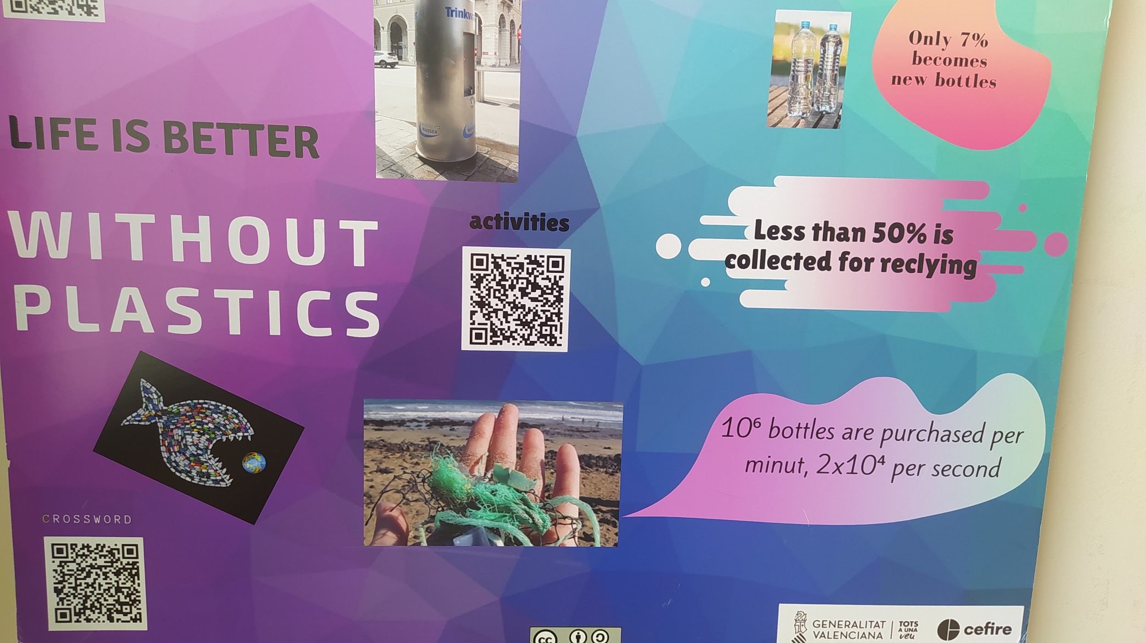
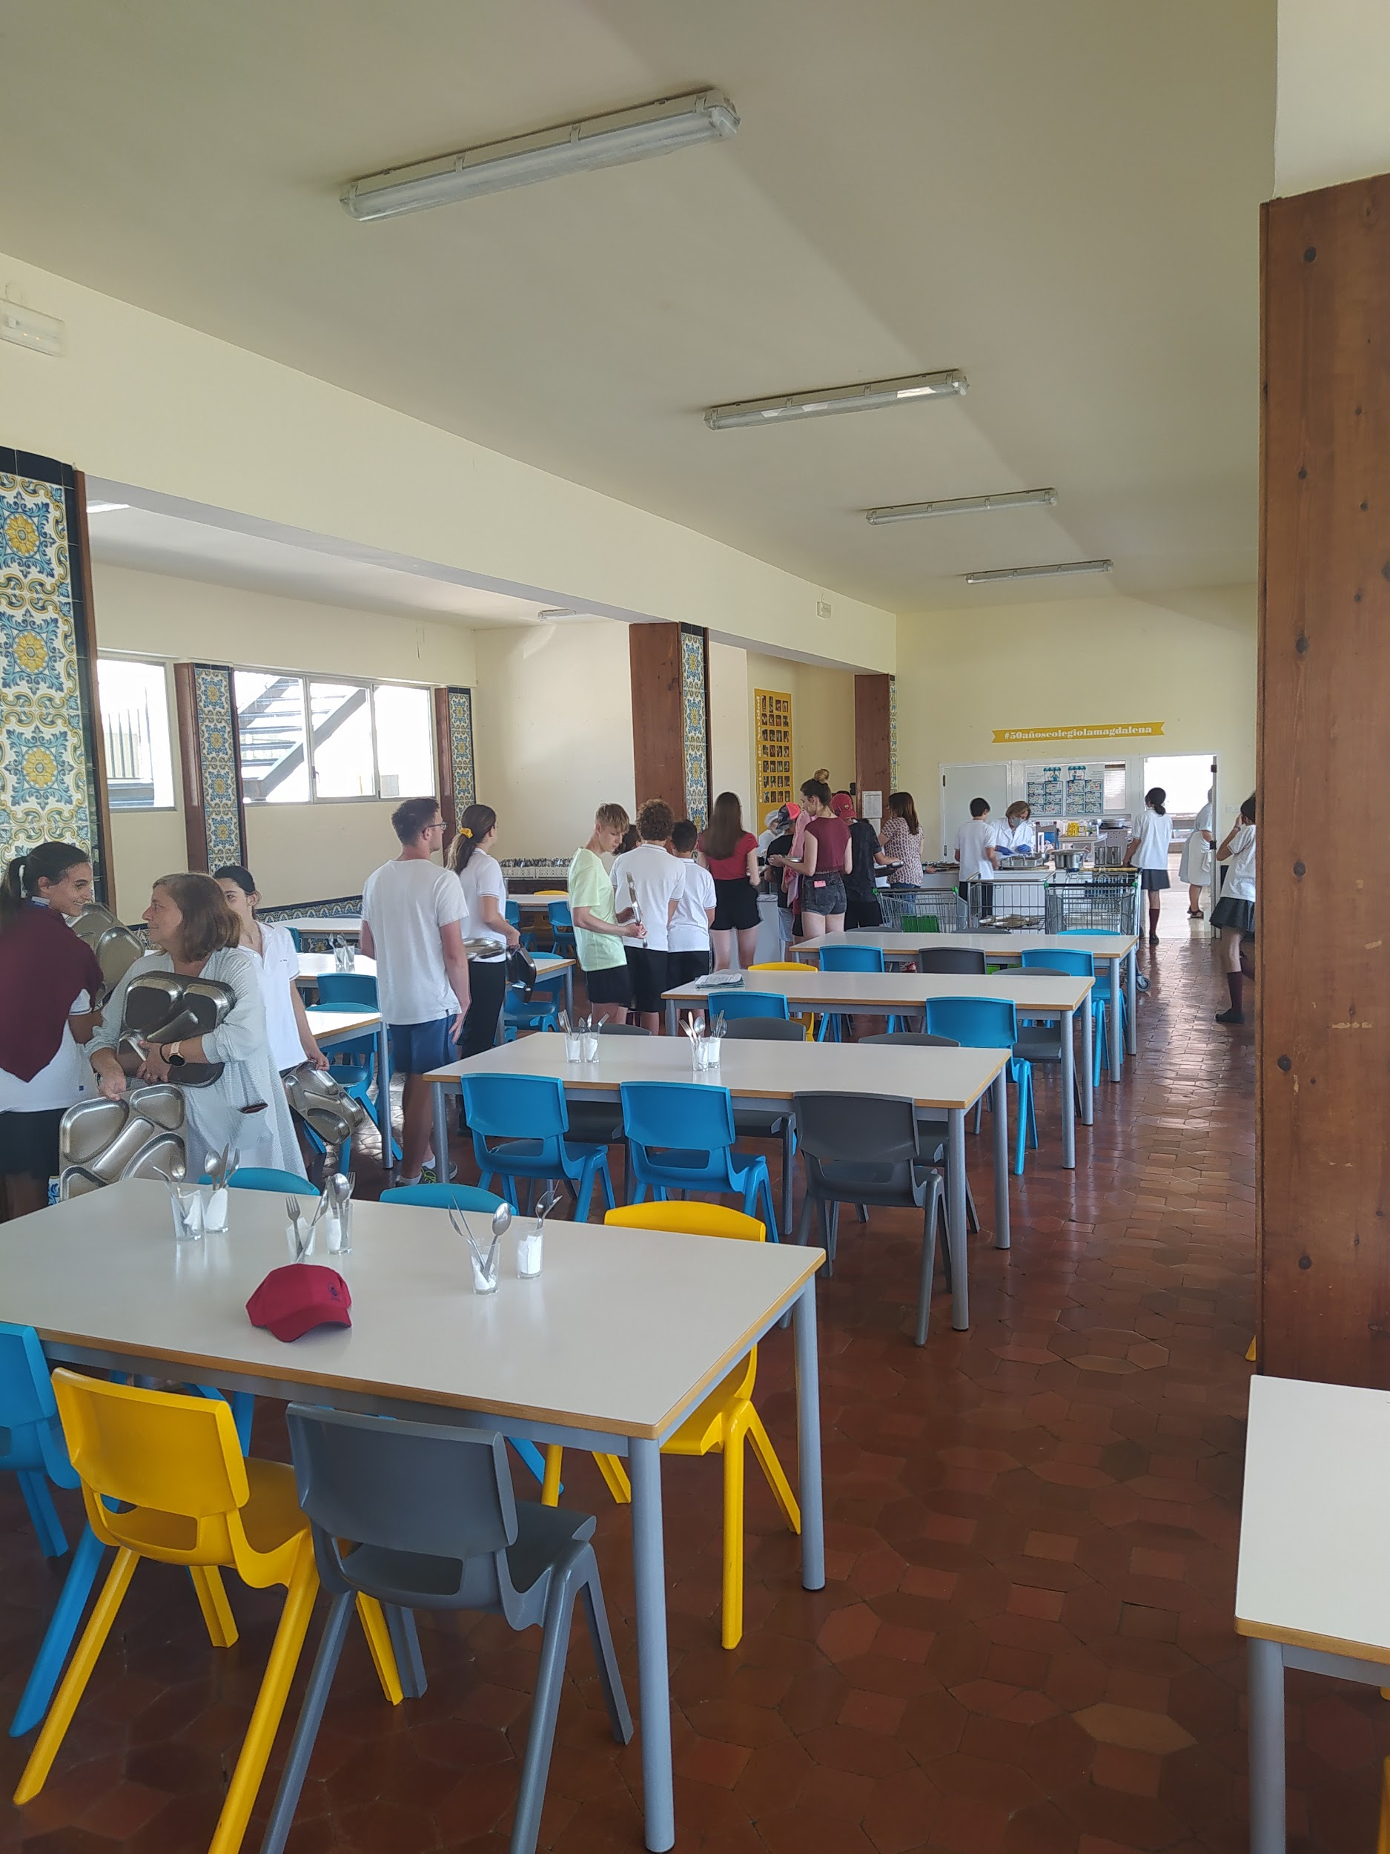
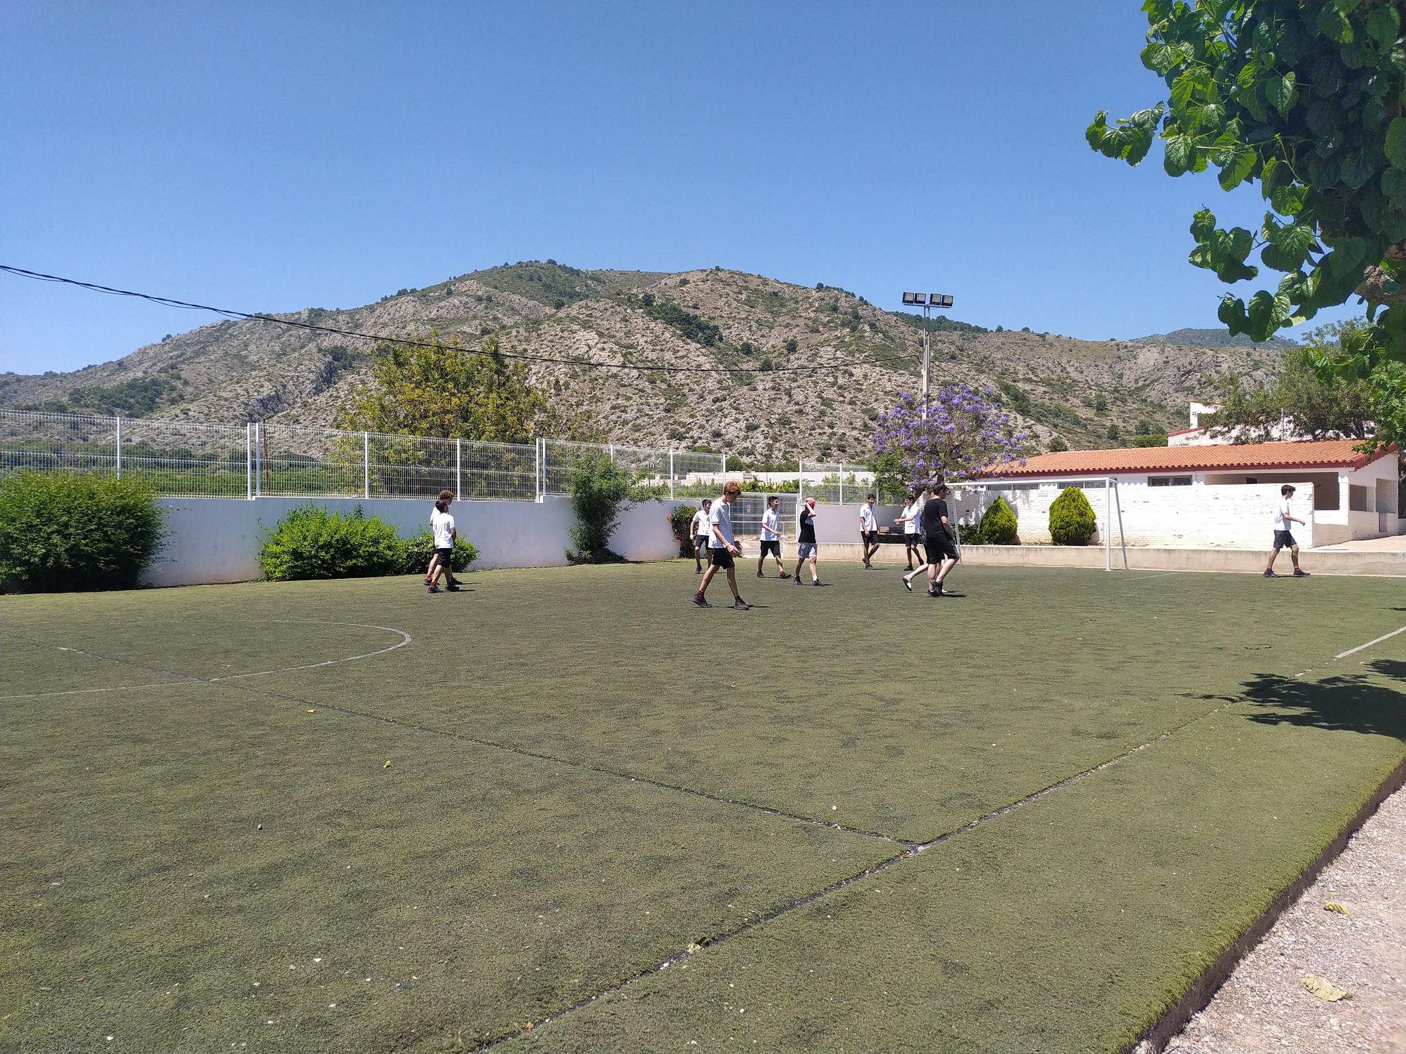
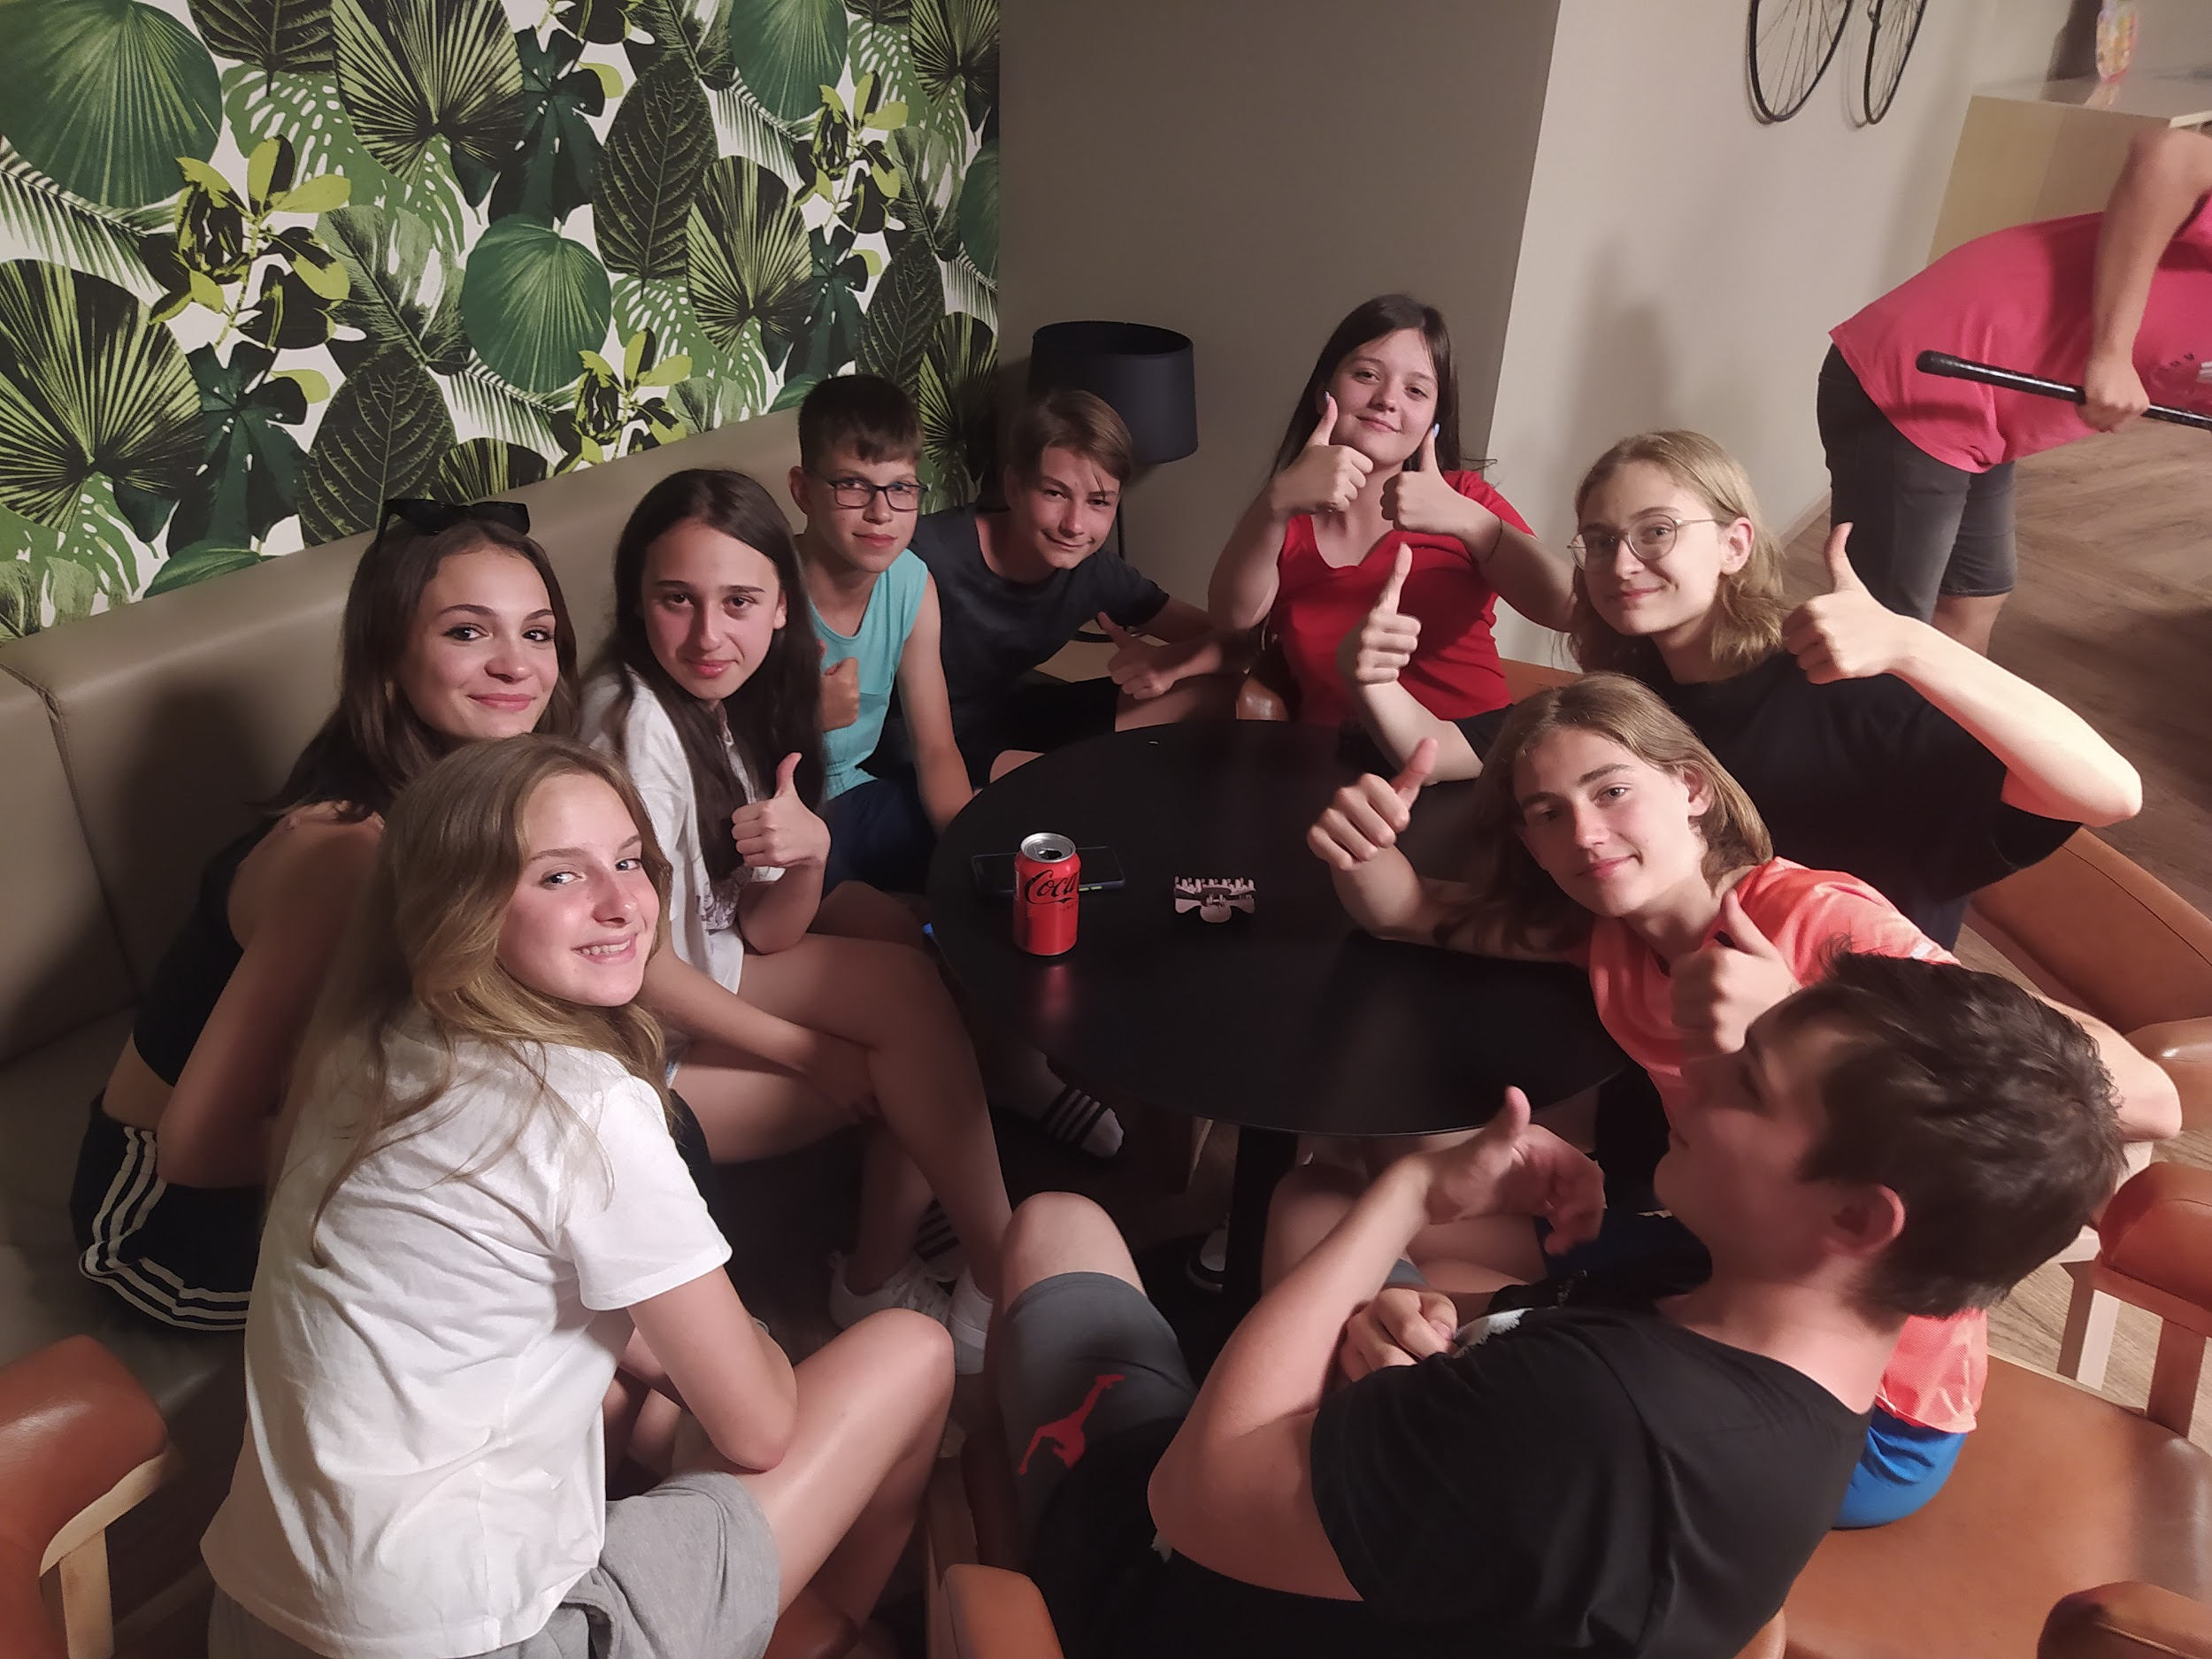
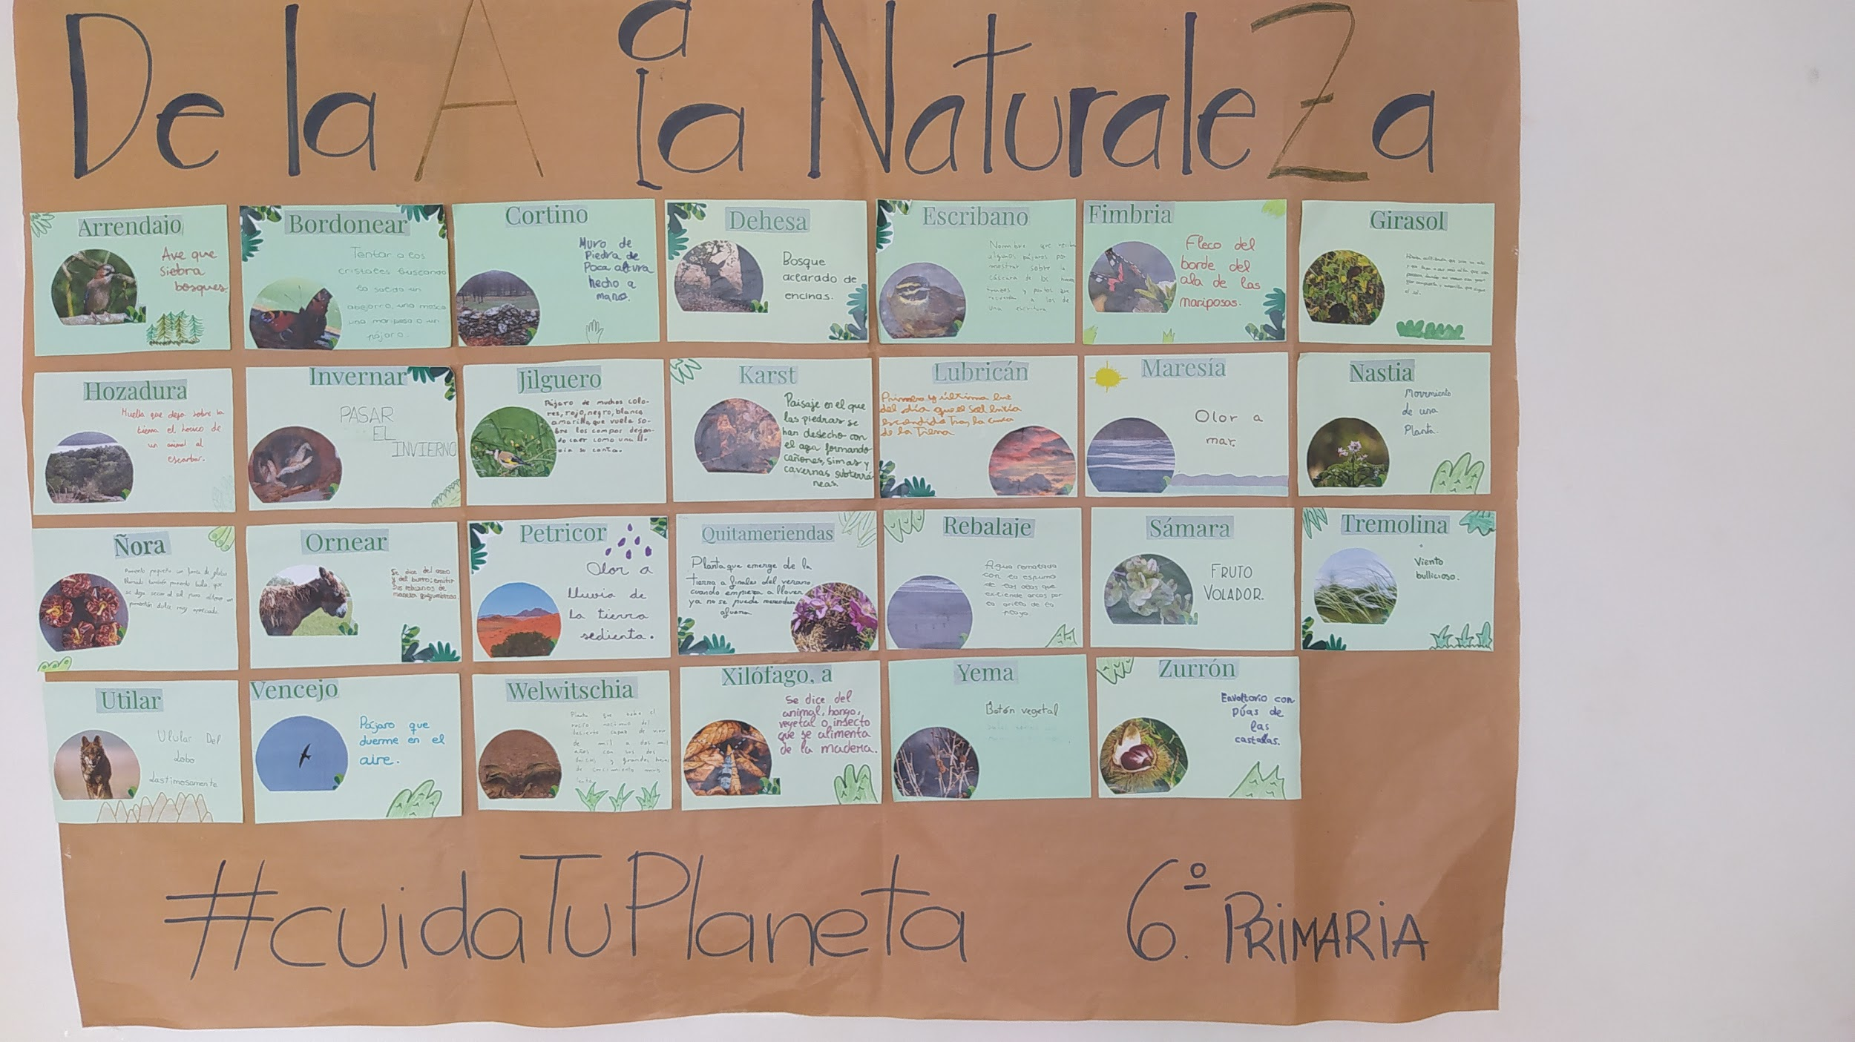
Mateusz i wiktor
praca i odpoczynek
nowe znajomości
niesamowite doświadczenia
edukacja ekologiczna
szlifowanie języka

Slide 3
pATRYCJA
Na początku wyjazdu z Erasmus+ opowiedzieliśmy uczniom szkoły Colegio La Magdalena o naszym kraju, mieście, szkole oraz jak dbamy o planetę. Odwiedziliśmy również miejski ogródek warzywny, którym (w ramach eko lekcji) zajmują się czterolatki. Na koniec dnia zwiedziliśmy starą część miasta Castellon i katedrę, gdzie jedna z uczennic z Czech zagrała na organach. W późniejszych dniach:
chodziliśmy po górach, serfowaliśmy,
pływaliśmy w morzu oraz basenie,
zwiedzaliśmy Walencję,
budowaliśmy konstrukcje pokazujących żywot ubrań z klocków lego,
szukaliśmy na plaży mikroplastiku,
zwiedziliśmy centrum recyklingu w okolicach Walencji, w którym zobaczyliśmy proces segregacji śmieci oraz dowiedzieliśmy się, że sortownia codziennie przyjmuje 350 ton odpadków z okolicznych wiosek.
Dzięki tym aktywnością wzbogaciliśmy swoją wiedzę o recyklingu i ekologii, zwiedziliśmy nowe miejsca, dzięki czemu poznaliśmy kulturę panującą w Hiszpanii oraz nauczyliśmy się nowych rzeczy.

Slide 4
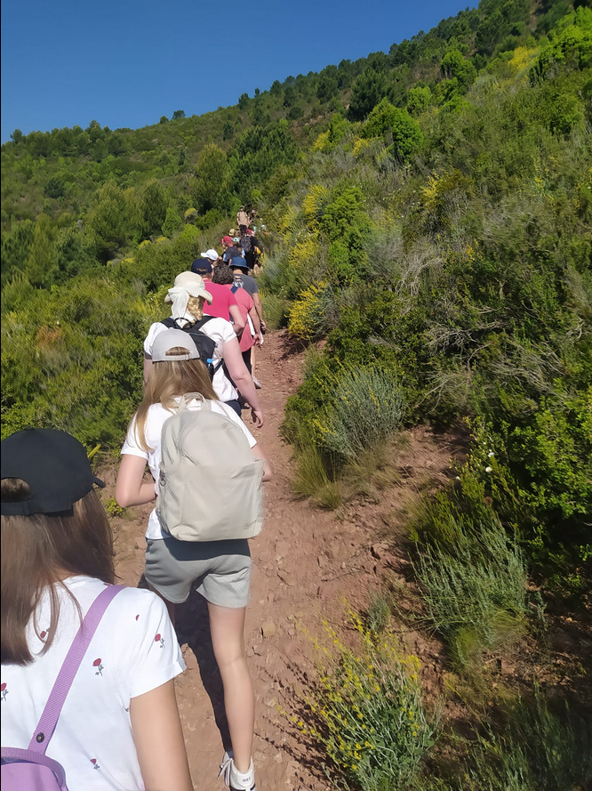
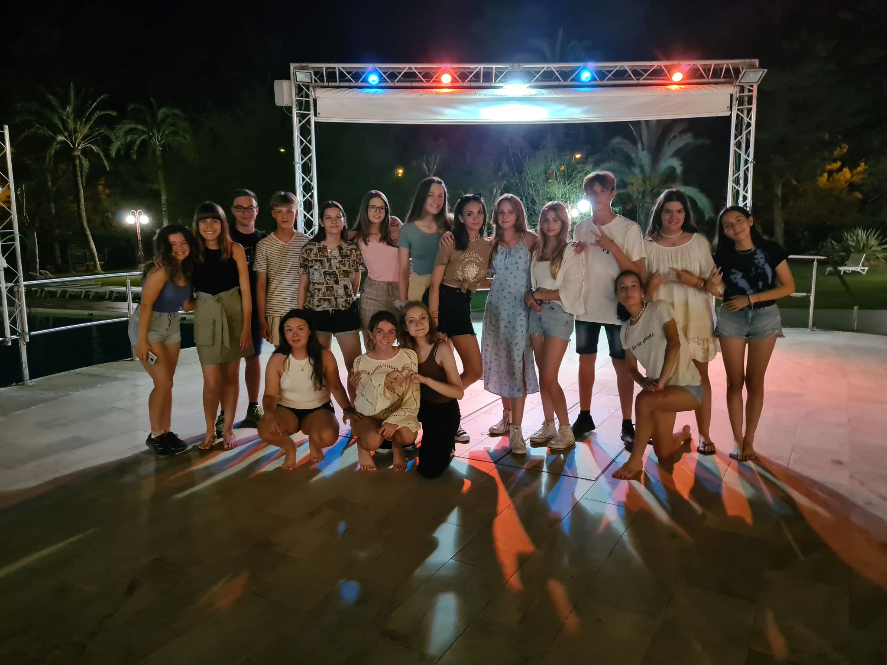
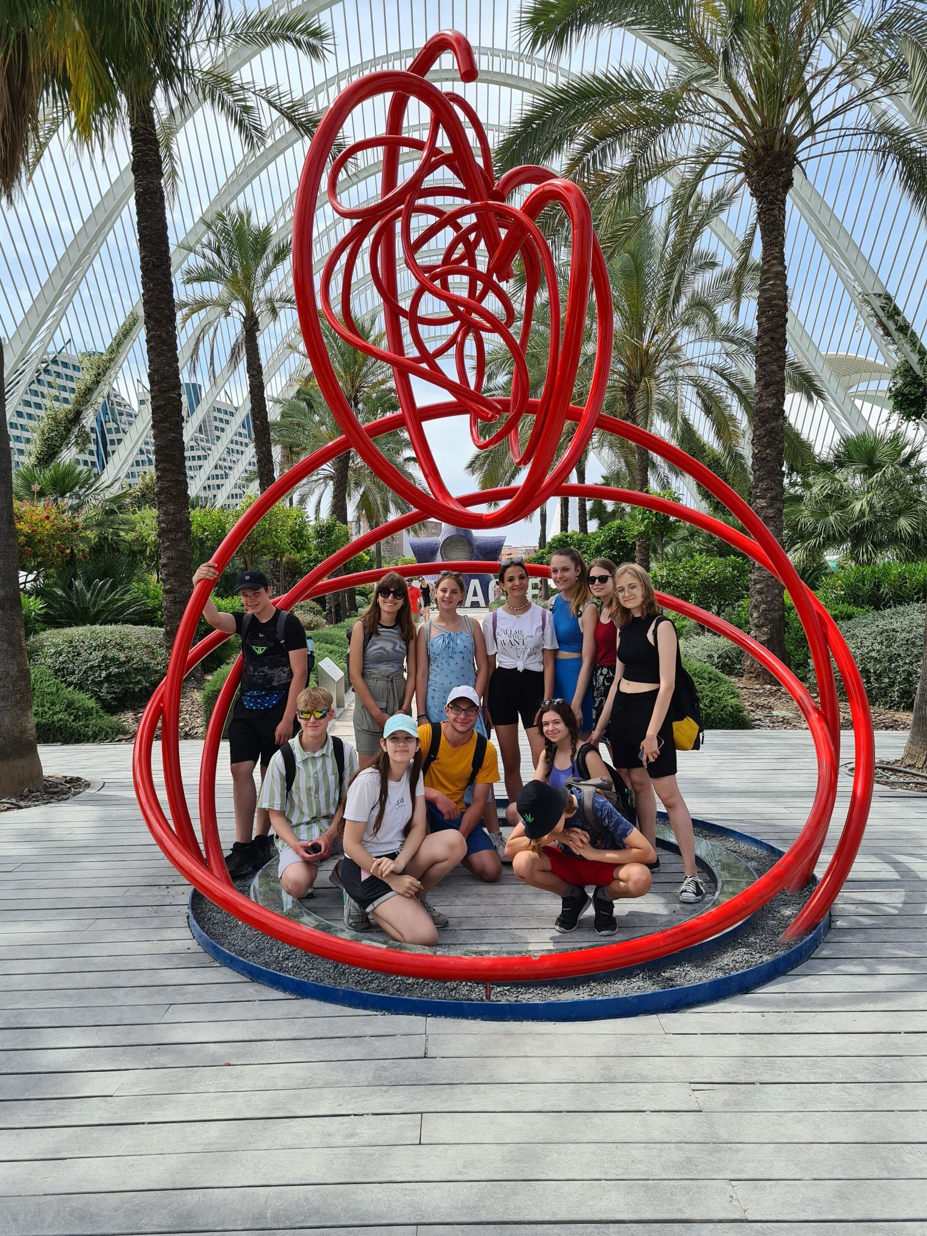
pATRYCJA
W czasie wolnym poznawaliśmy się z uczniami z innych krajów. Graliśmy z nimi w bilarda, tańczyliśmy, nawet nauczyliśmy ich jak się tańczy ,,Belgijkę", kąpaliśmy się w basenie i morzu, czy po prostu rozmawialiśmy. W ostatni dzień wyjazdu ułożyliśmy napis ,,Pokój” na plaży, w języku rumuńskim, czeskim, tureckim, hiszpańskim i polskim. Dzięki temu wyjazdowi przetestowaliśmy i wzbogaciliśmy swój język angielski oraz poznaliśmy kulturę, która jest w innych krajach.

Slide 5
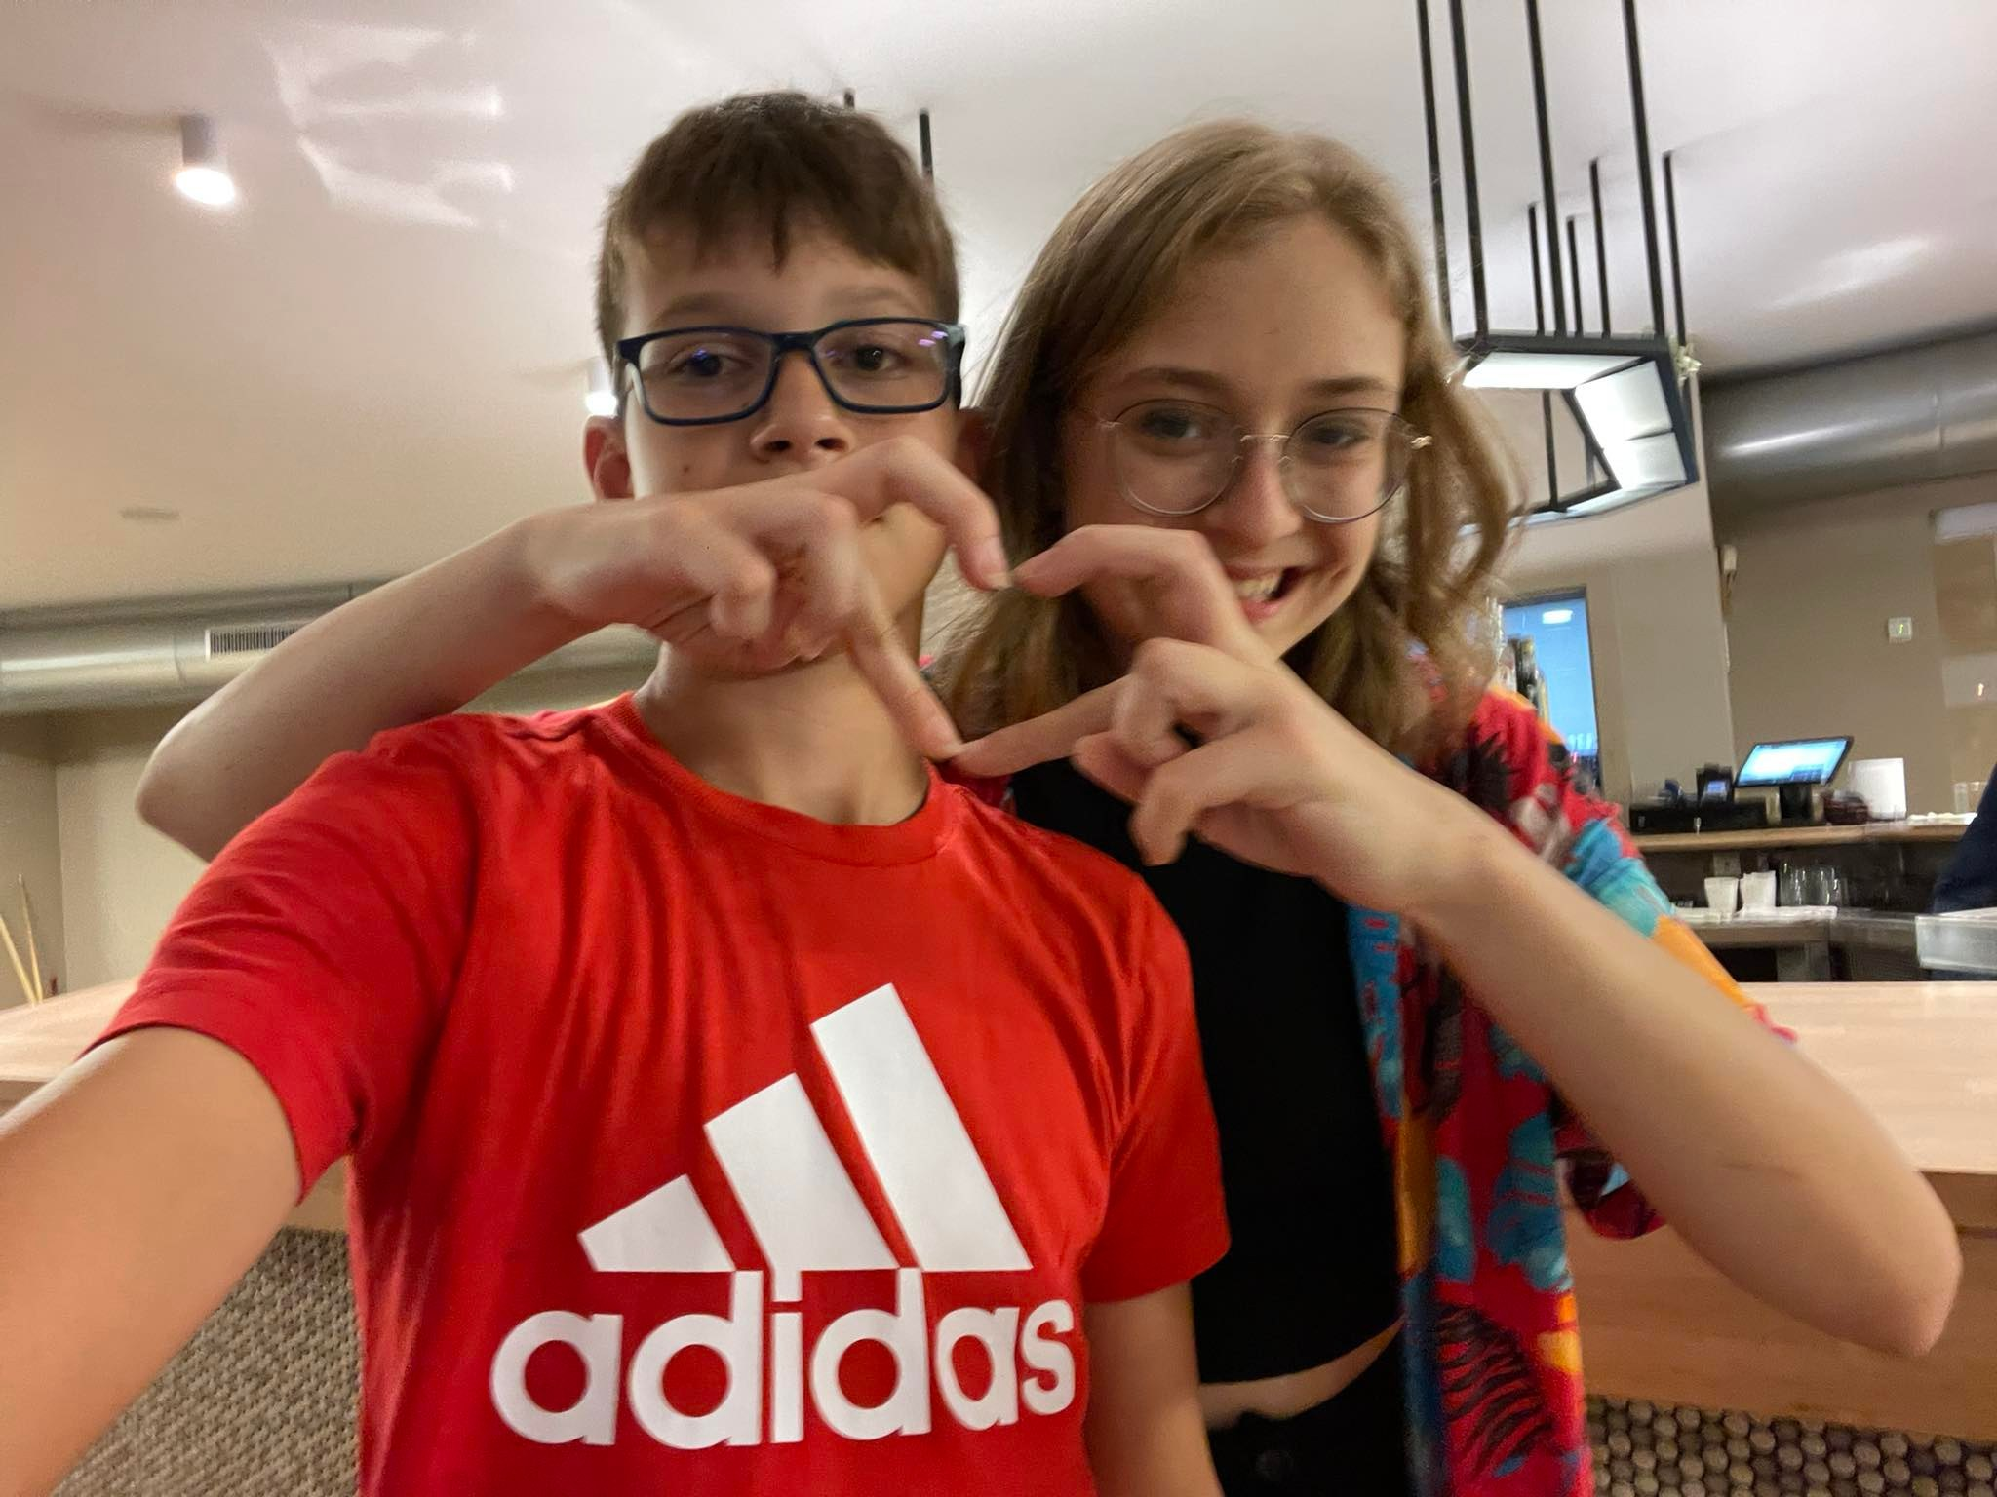
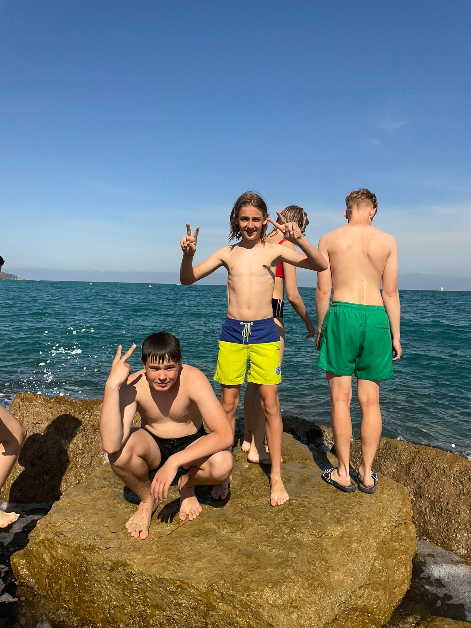
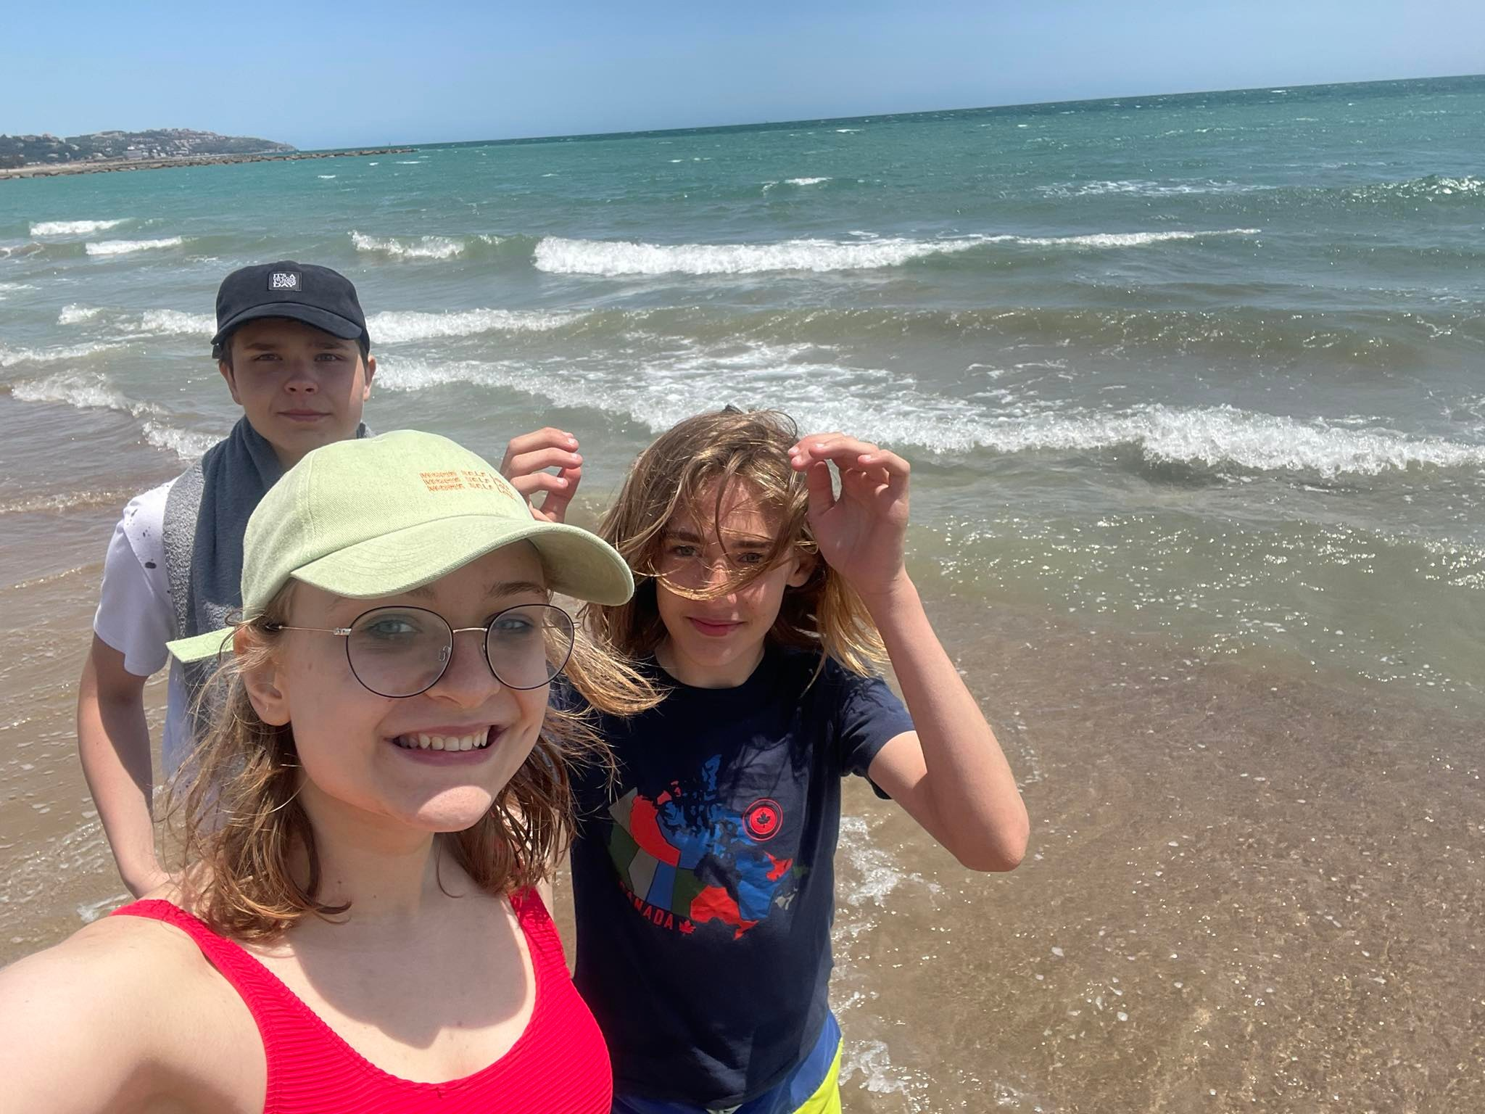
oLA
Przełamanie bariery językowej, nowe znajomości i nowe informacje dotyczące ratowania naszej planety to nie jedyne przeżycia które wyniosłam z Erasmusa. Wiele działań, które łączyły wszystkich z różnych krajów miały na celu pokazanie nam jak bardzo ekologia jest ważna.
Inne kraje mają różne sposoby na dbanie o naszą planetę, a w szczególności podobały mi się śmietniki za które można dostać nagrodę. Wrzucenie śmieci do odpowiedniego śmietnika i zrobienie zdjęcia dawało nam możliwość zdobycia punktów i odbieranie nagród, takich jak np. Rower.

Slide 6
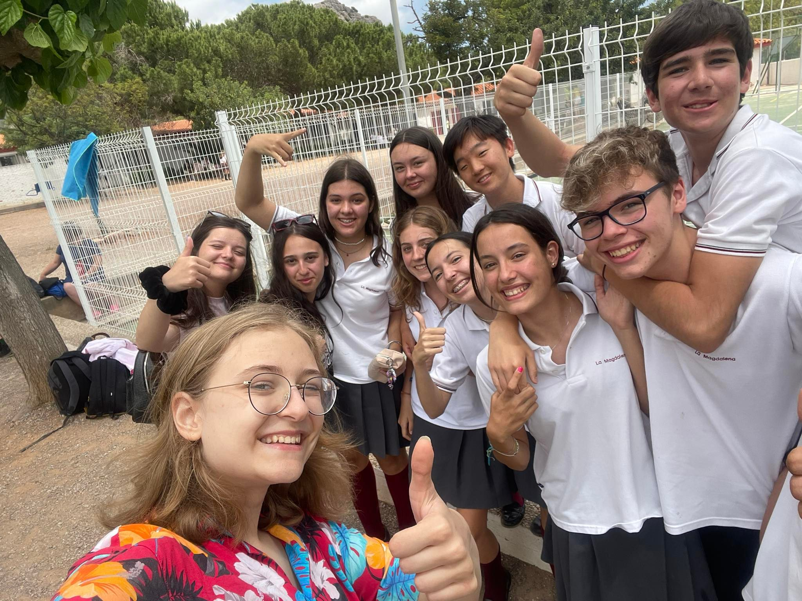
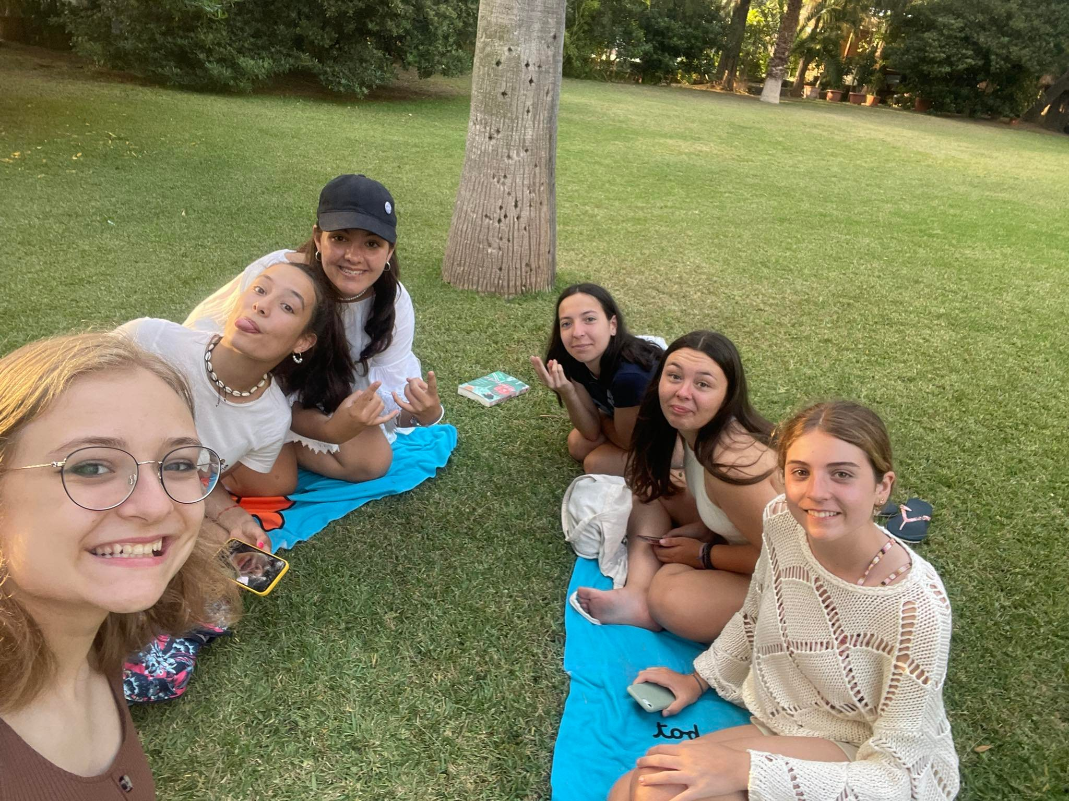
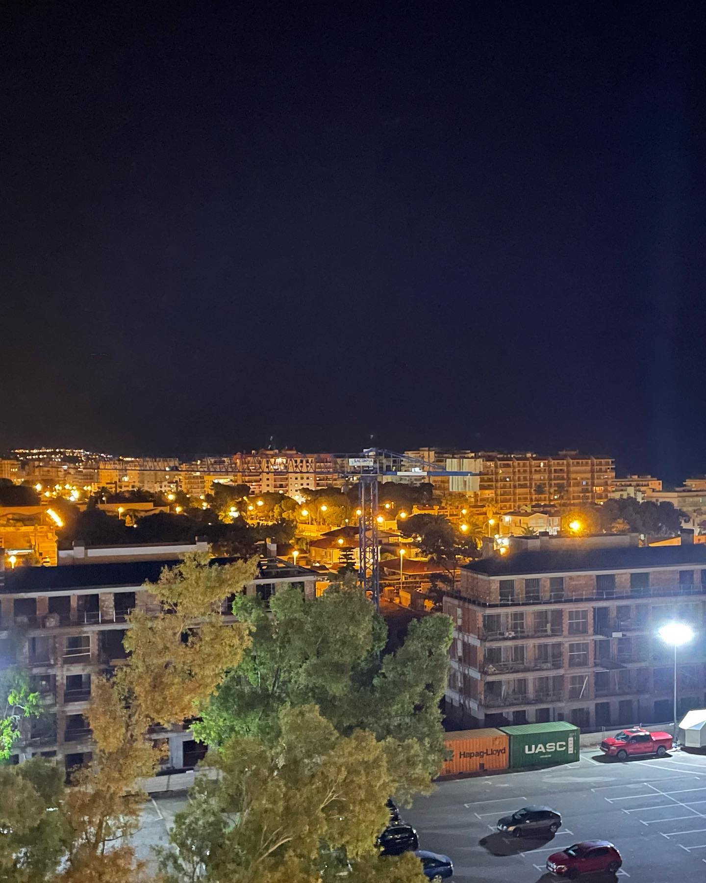
OLA
Oczywiście będę najbardziej pamiętać ludzi których poznałam w Hiszpanii. Minął nie pełny miesiąc od powrotu do Polski a ja nadal myślę o moich przyjaciołach z innych krajów.
Grupa osób z Rumunii zapadła mi najbardziej w pamięci. Graliśmy razem w billarda i uczyliśmy się wzajemnie naszych języków. Również uczniowie szkoły Colegio la Magdalena byli bardzo mili dla nas. Większość z nich nadal ze mną utrzymuje kontakt i piszemy ze sobą. Grupa z Czech świetnie sobie poradziła podczas tańczenia różnych tańców, w tym ,,Belgijki’’.
Codziennie pływaliśmy w basenie lub w morzu (Mieliśmy również okazję surfować!), jednak woda zbyt słona :c. Mam nadzieje że kiedyś będę mogła spotkać ludzi których spotkałam na projekcie Erasmus+, oraz zmieniać świat na lepsze

